Slide 1
Thema 2 basisstof 2 de vrouw
Biologie klas 3

Slide 2
Voorplantingstelsel van de vrouw
In de eier stokken vindt de ontwikkeling van eicellen plaats
Een man produceert miljoenen zaadcellen per dan, bij een vrouw komt er maar 1 follikel per 4 weken
Als deze follikel knapt dan noem je dat de ovulatie
Het gaat dan via de eileider naar de baarmoeder

Slide 3
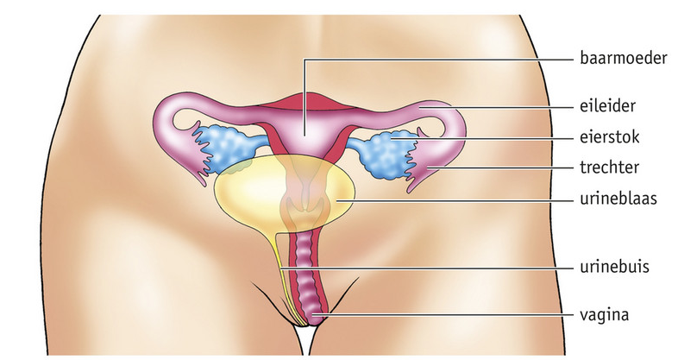
Het voortplantingstelsel van de vrouw

Slide 4
